Slide 1
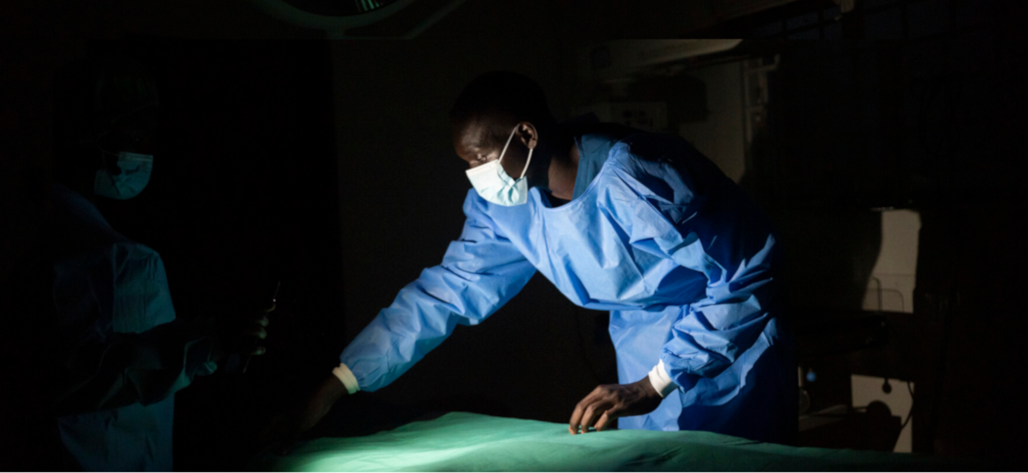
Geef artsen in Uganda licht om levens te redden
MIVA-Collecte 2025

Slide 2
Wij zijn MIVA. Met onze missie maken we zorg en onderwijs bereikbaar en bieden zo hoop op een betere toekomst.
MIVA bestaat sinds 1935. MIVA is van oorsprong een katholieke stichting. De stichting werd opgericht om missionarissen in ontwikkelingslanden te ondersteunen met transport.
Al 90 jaar ondersteunt MIVA lokale pioniers in Afrika, Azië en Latijns-Amerika met onmisbare vervoers- en communicatiemiddelen en solaroplossingen.
Nu, in 2025, is MIVA actief in 16 landen.

Slide 3
Video: Geef artsen in Uganda licht om levens te redden

Slide 4
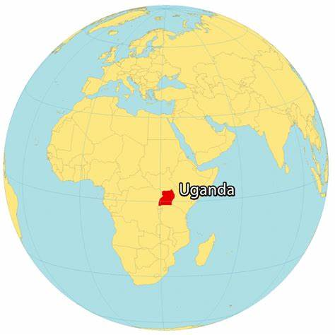
Uganda
Een Oost-Afrikaans land
Ruim 40 miljoen inwoners
Meer dan 50% van de bevolking is jonger dan 15 jaar
Ruim 84% van de inwoners is christelijk
Ruim 30% van de bevolking leeft onder de armoedegrens

Slide 5
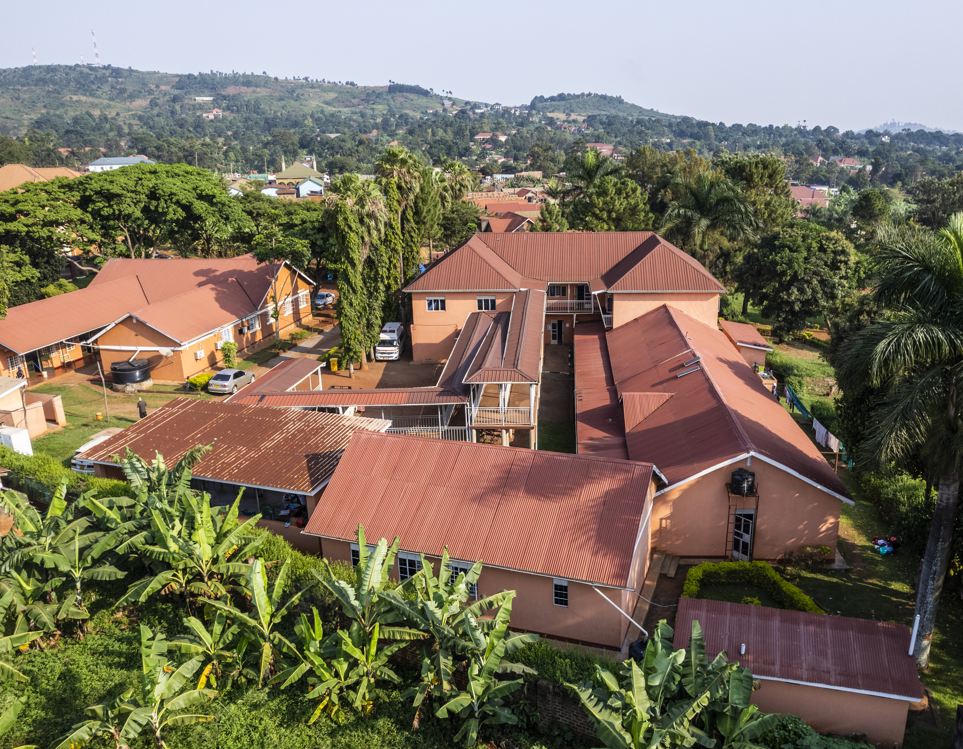
Het St. Francis ziekenhuis waar Enock werkt
Het ziekenhuis is 7 dagen per week open
Enock en zijn collega’s helpen per jaar 10.000 vrouwen en kinderen
Maandelijks biedt het ziekenhuis gemiddeld 430 prenatale zorgdiensten, ruim 70 bevallingen en bijna 300 postnatale zorgdiensten

Slide 6
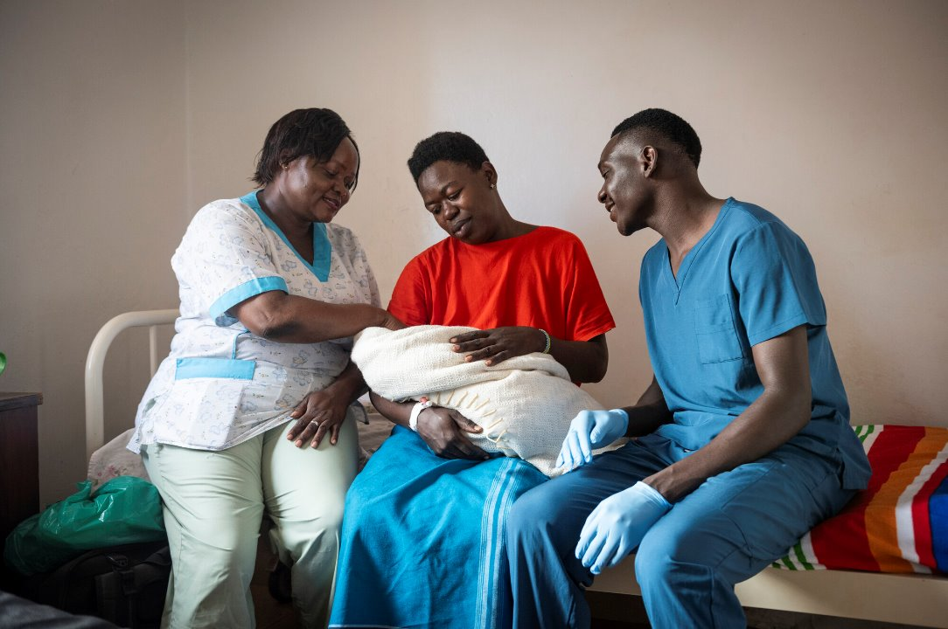
Verpleegkundige Enock vecht dagelijks voor het leven van zijn patiënten.

Slide 7
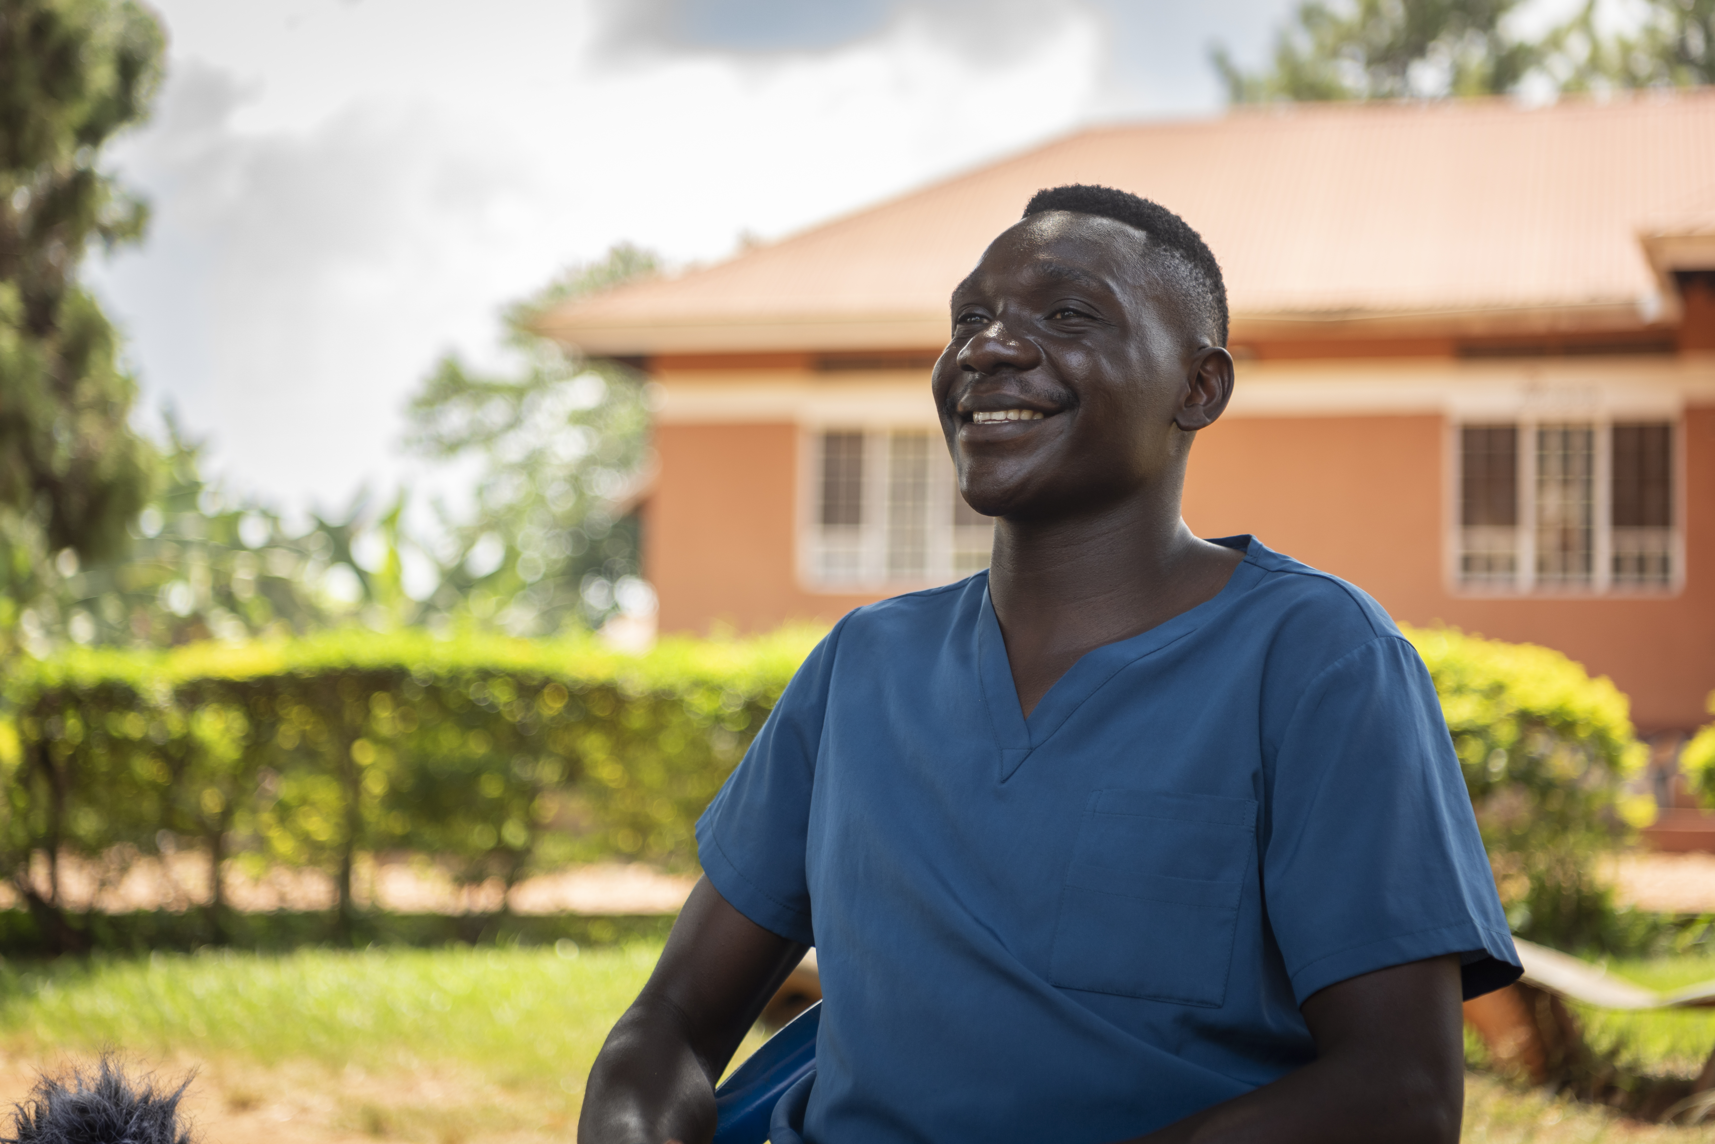
Enock is zelf in het St. Francis Ziekenhuis behandeld.
Hier kreeg hij de kans om ook verpleegkundige te worden.
Nu geeft hij de goede zorg die hij ontving terug aan anderen.

Slide 8
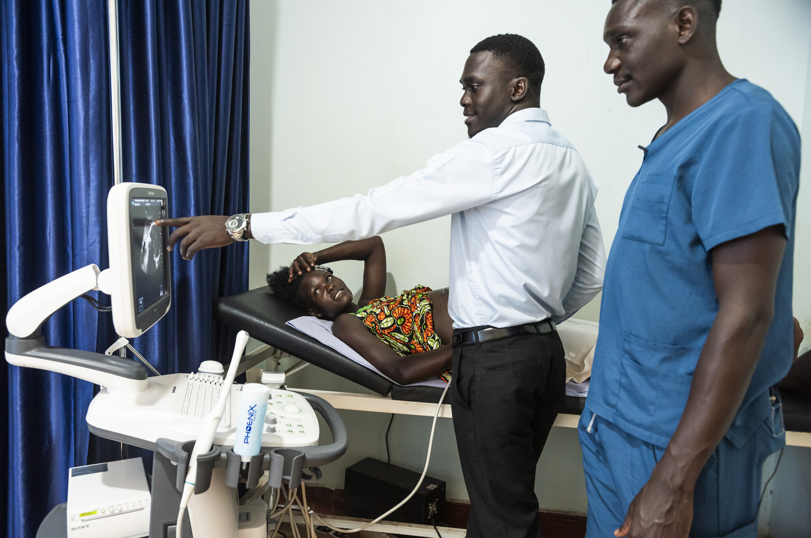
Victoria, 38 weken zwanger, krijgt een echo. Ze is bang. Wat als tijdens de bevalling de stroom uitvalt?

Slide 9
Ook voor belangrijk bloedonderzoek is stroom nodig.

Slide 10
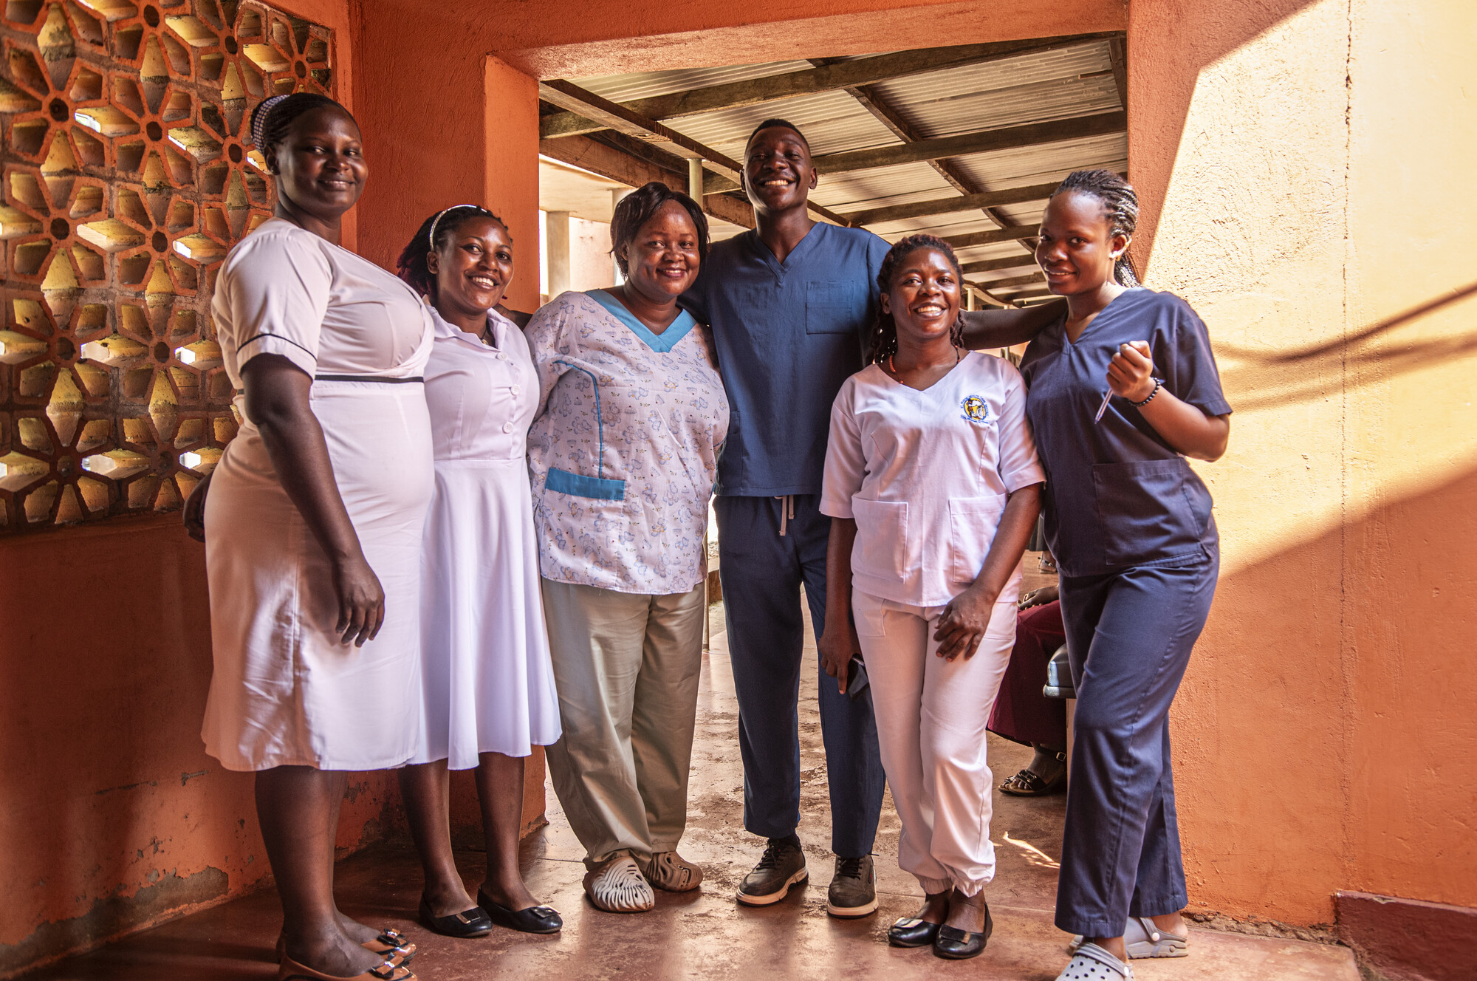
Enock en zijn collega’s zetten zich dag en nacht in om de juiste, soms levensreddende, zorg te bieden.
Maar

Slide 11
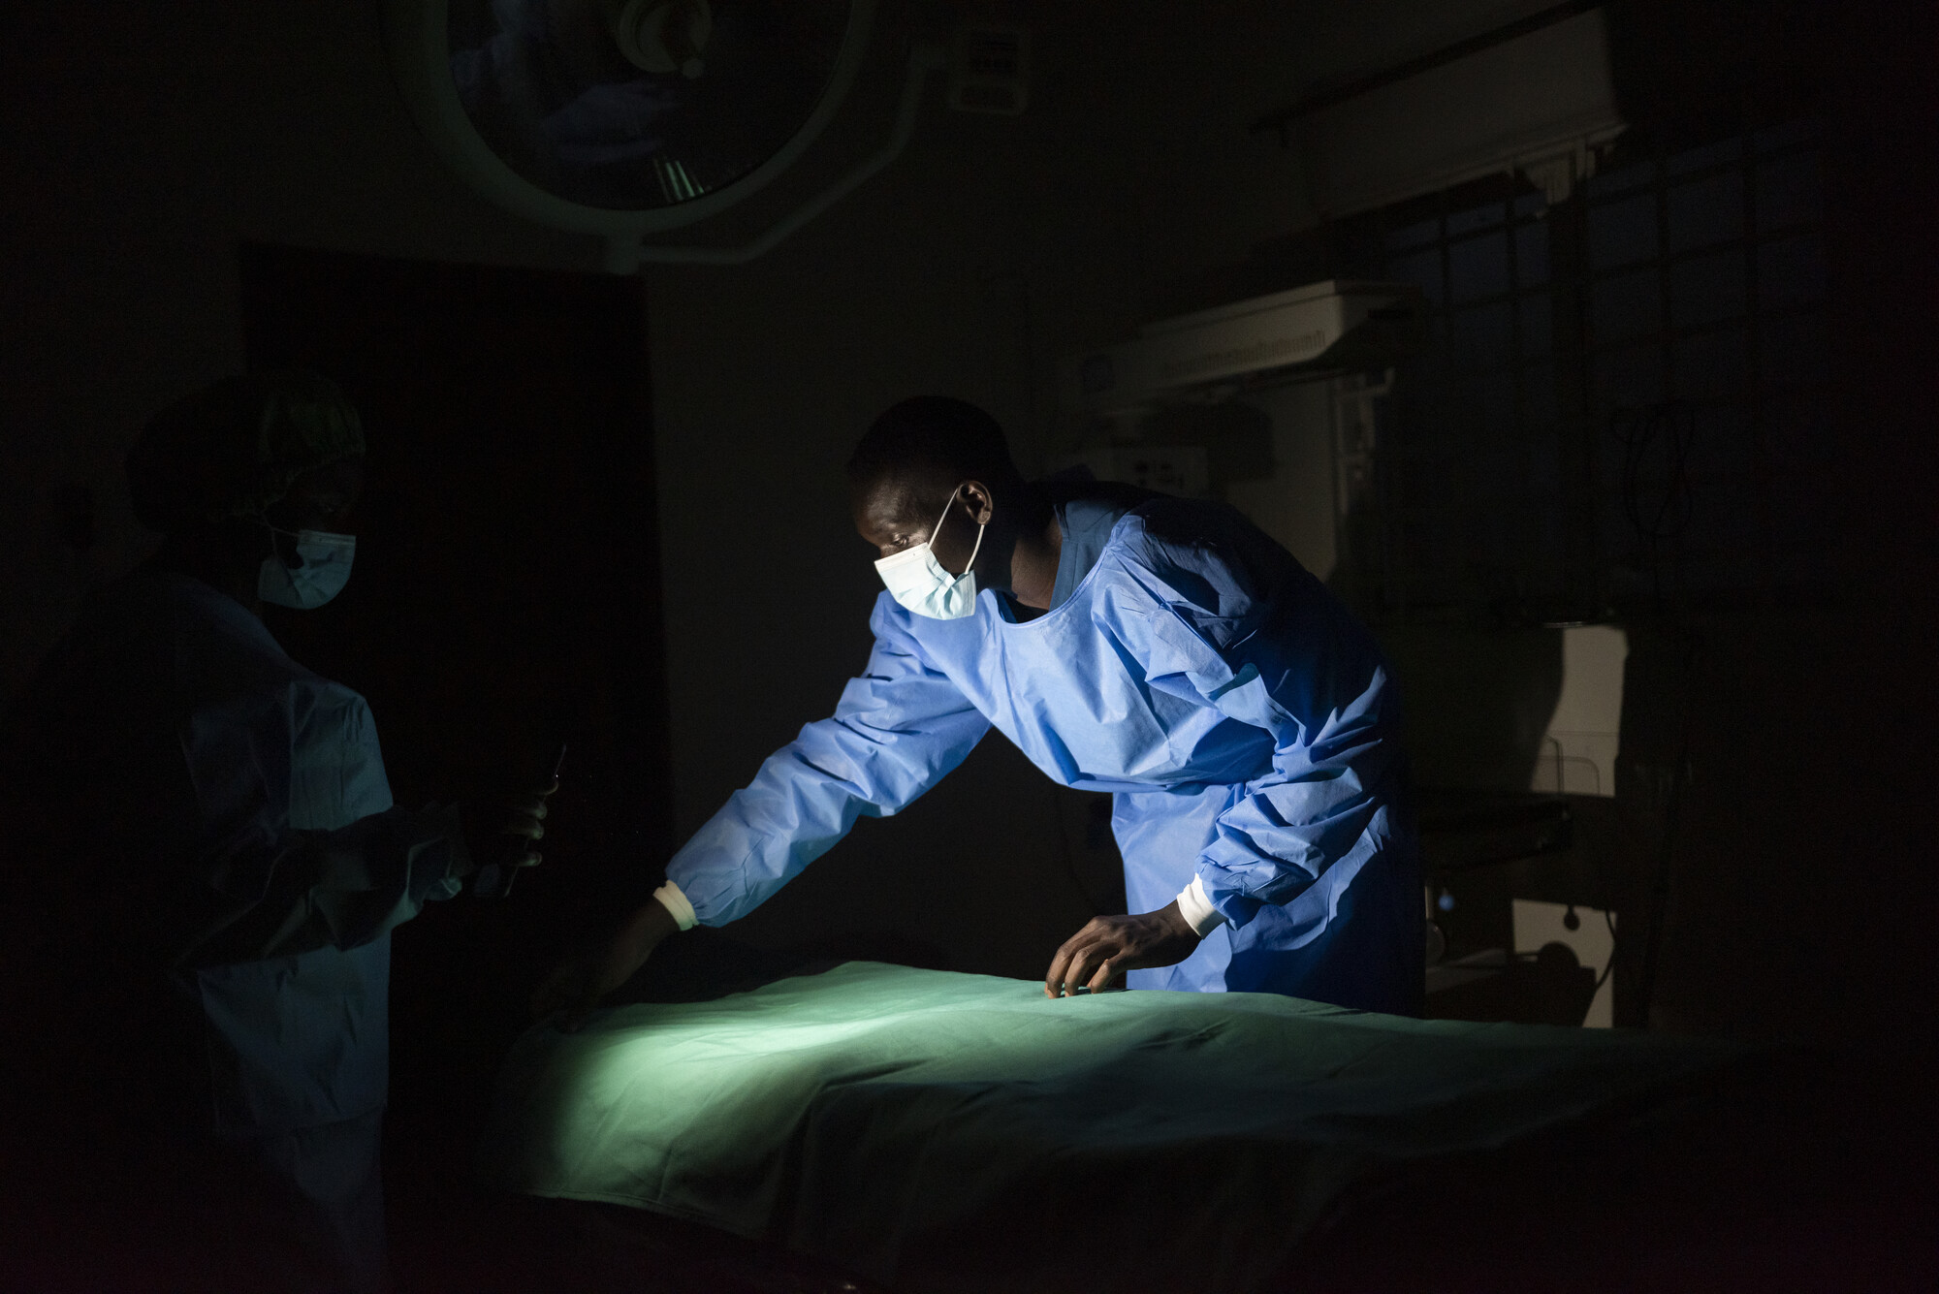
Maar 3 tot 4 keer per week valt de stroom uit.
Soms wel 8 uur lang…
Maar

Slide 12
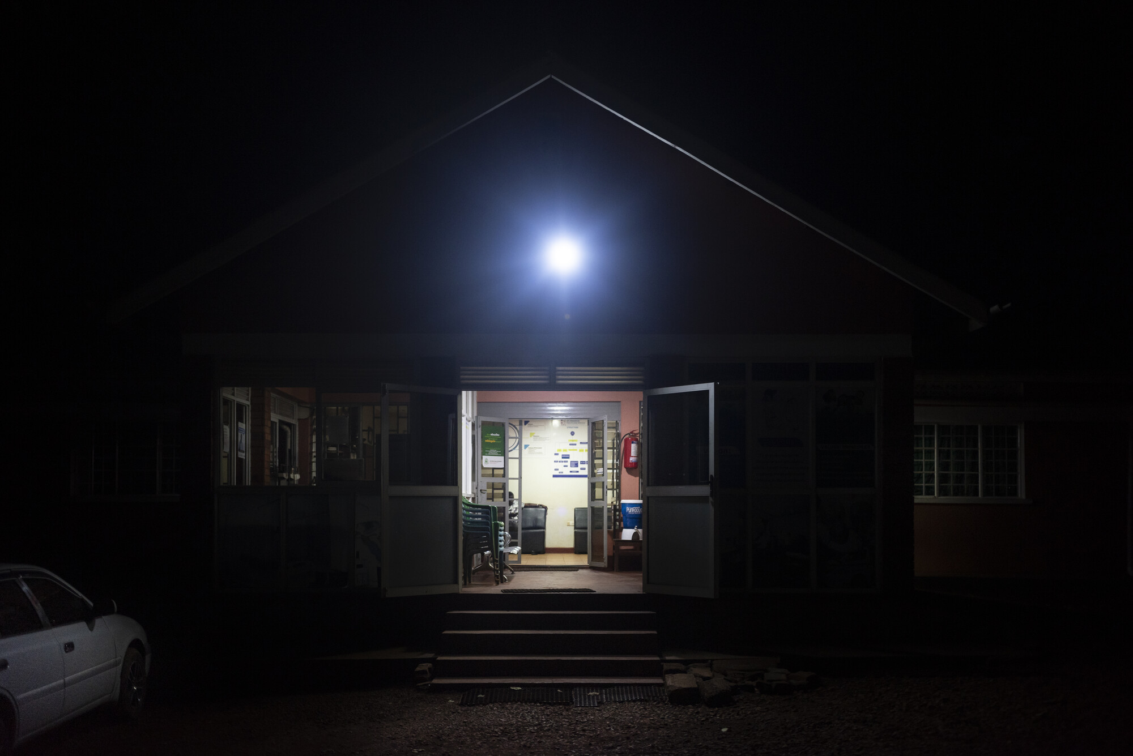
Als de stroom uitvalt is het pikkedonker. En apparatuur werkt niet.

Slide 13
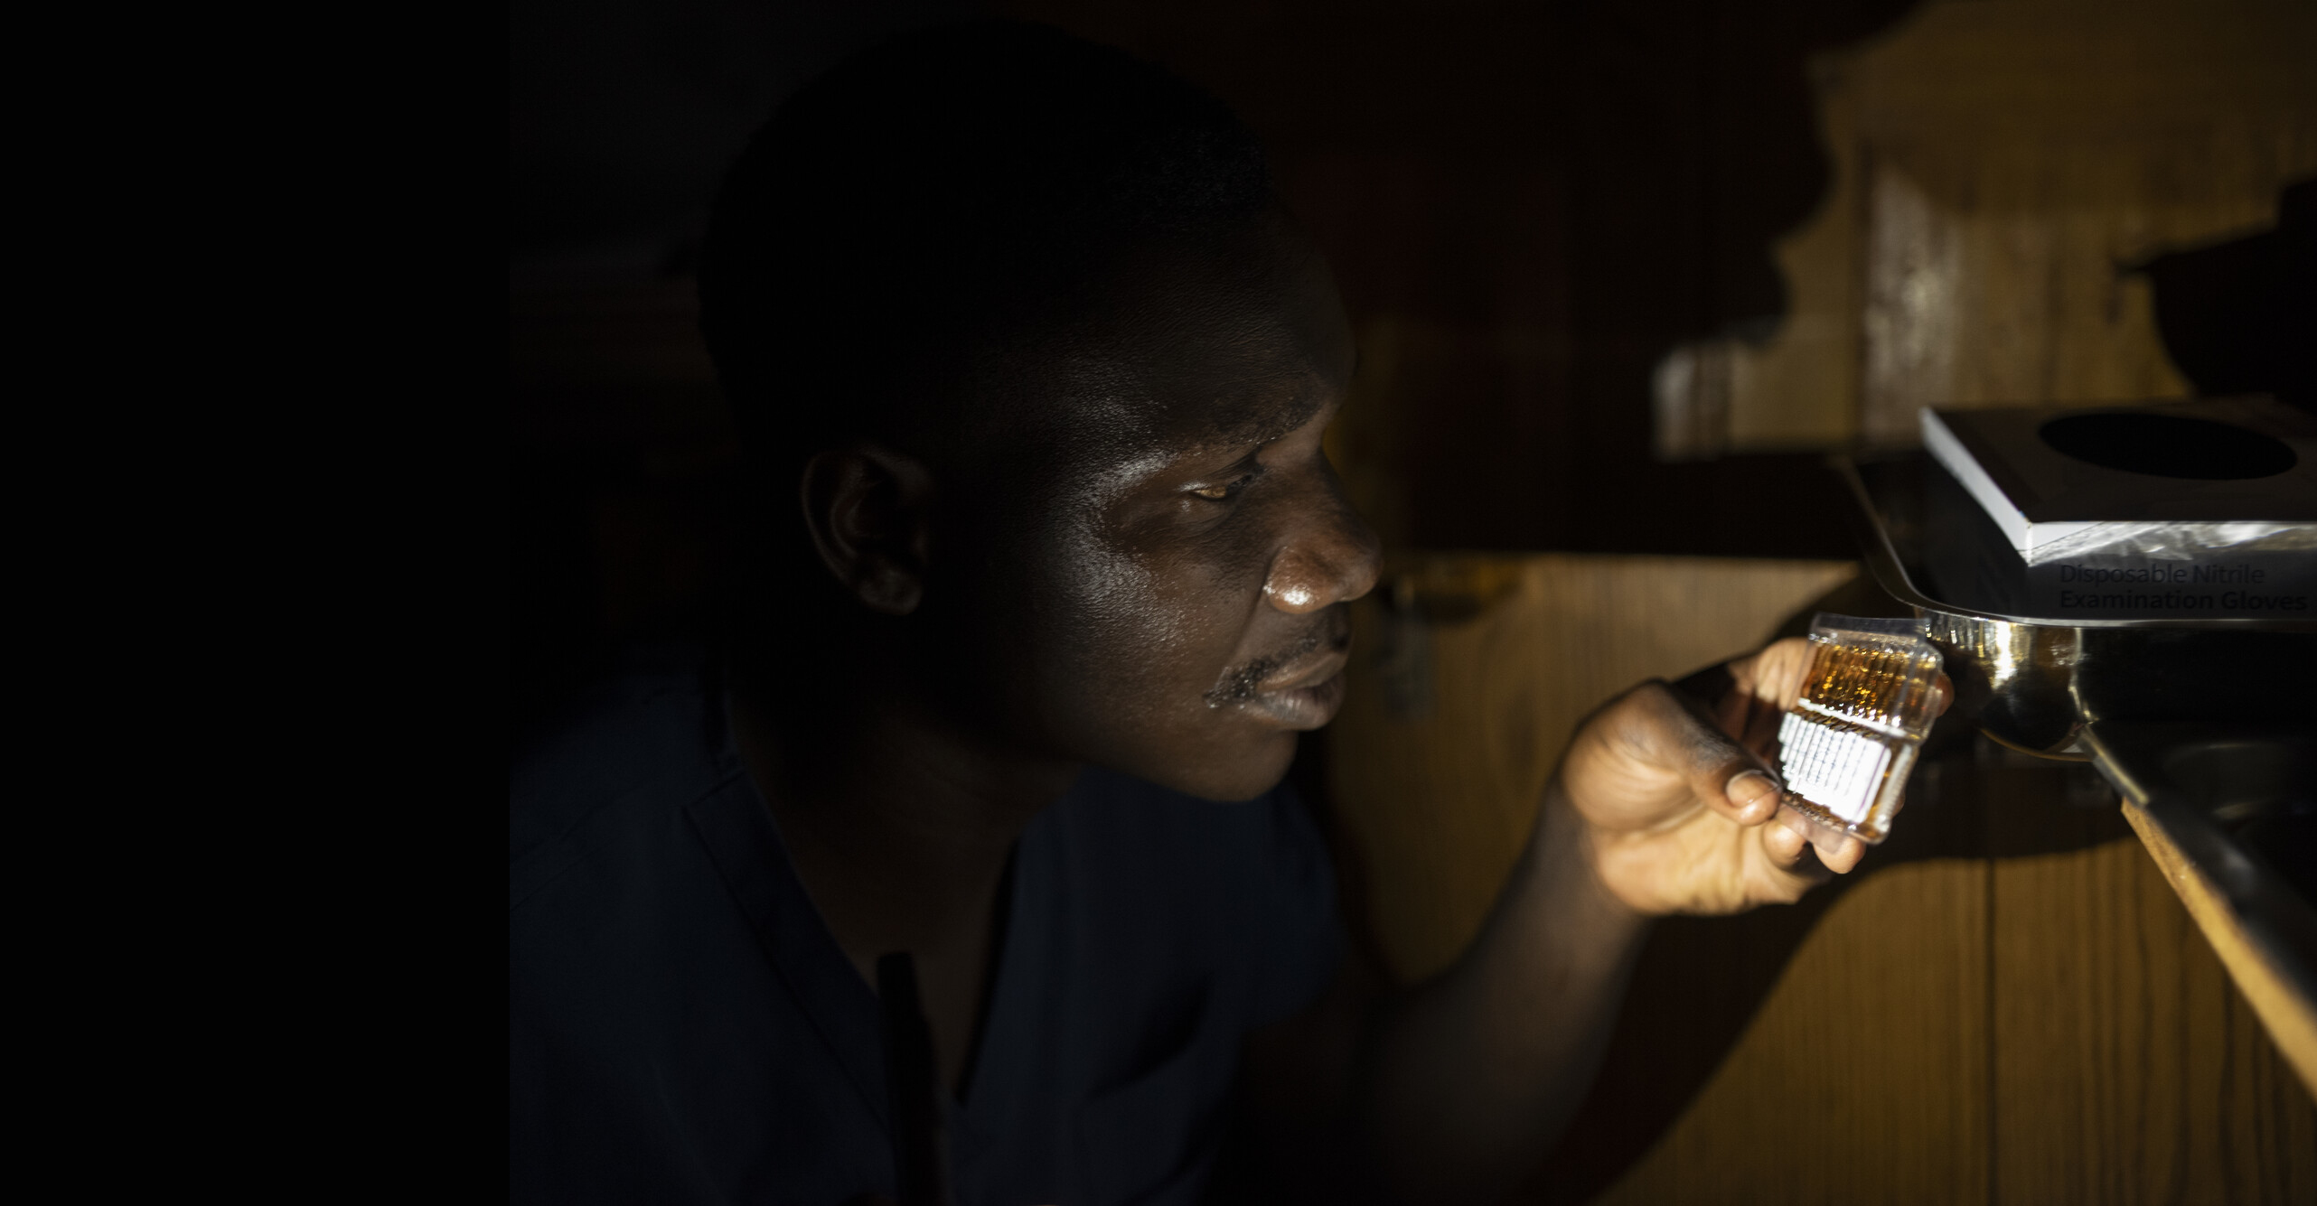
Moeder en kind goede zorg bieden zonder stroom is moeilijk. Belangrijke controles kunnen niet uitgevoerd worden. Pasgeboren baby’s kunnen niet goed onderzocht worden. En levensreddende ingrepen kunnen niet plaatsvinden…

Slide 14
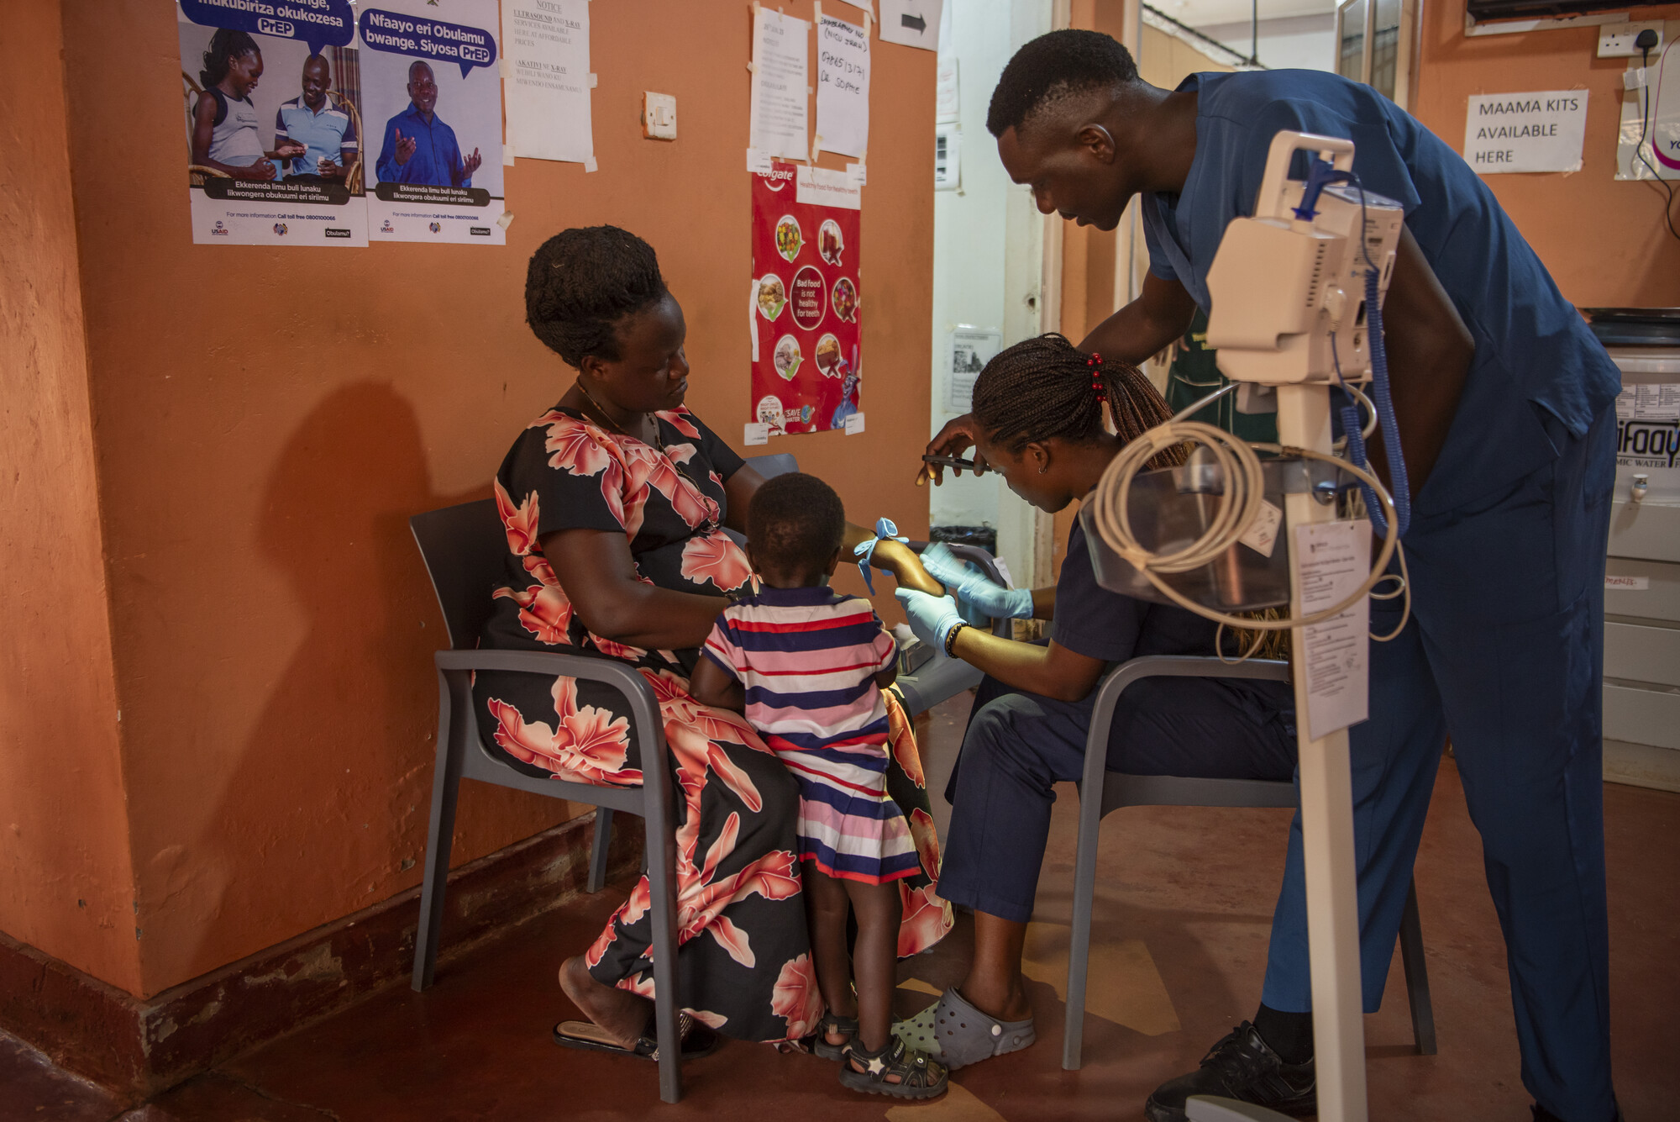
Enock schijnt zuster Elisabeth bij met een zaklamp terwijl zij een infuus aanbrengt bij de hoogzwangere Sarah.

Slide 15
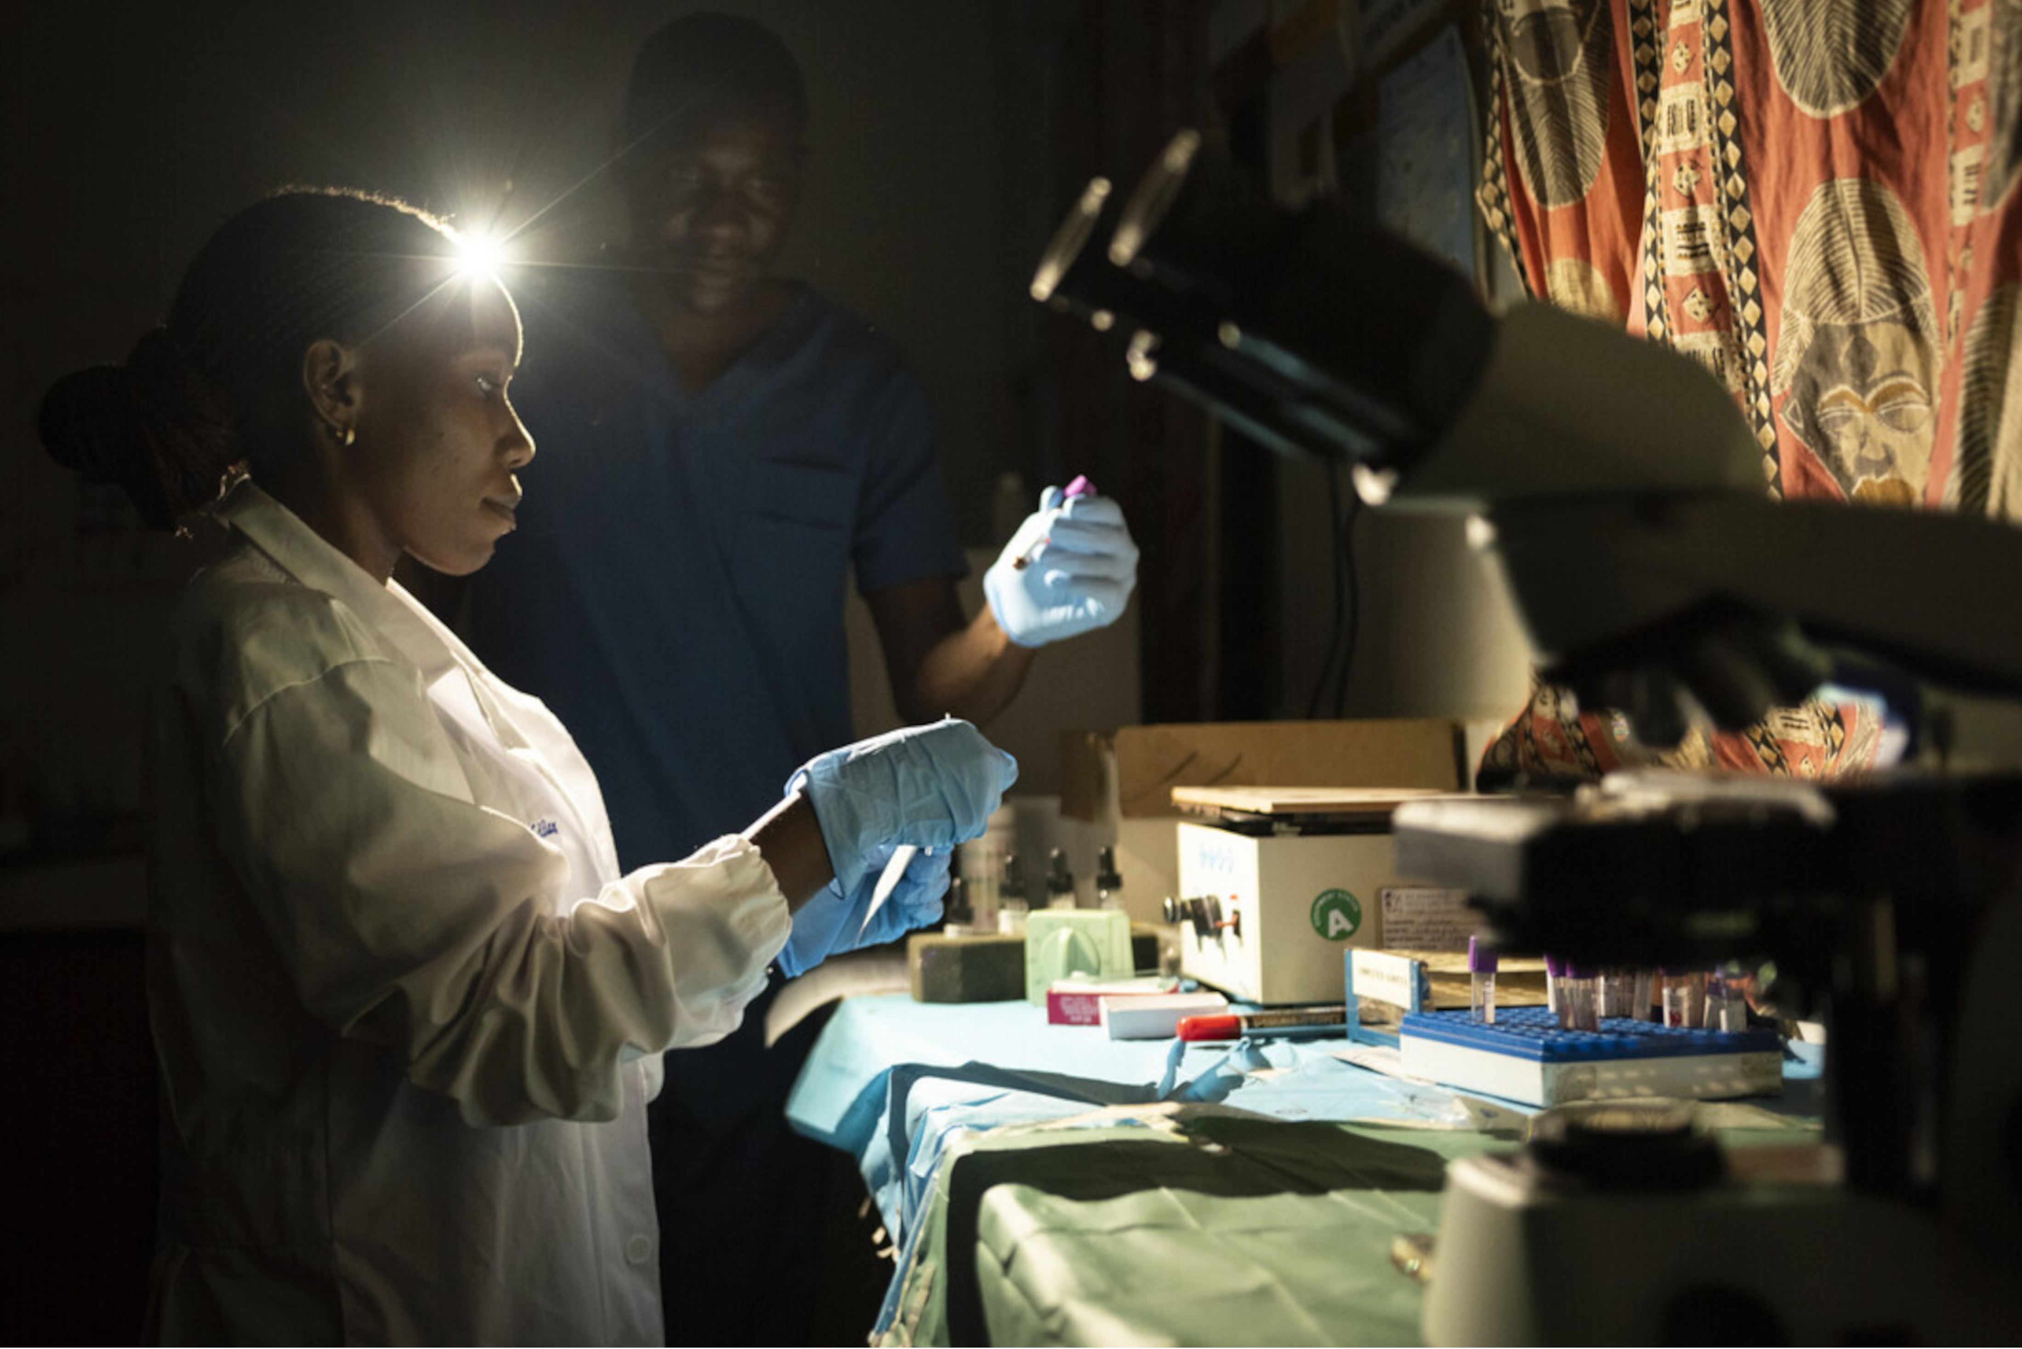
Bloedonderzoek tijdens stroomuitval, Enock schijnt de laborante bij met een zaklamp.

Slide 16
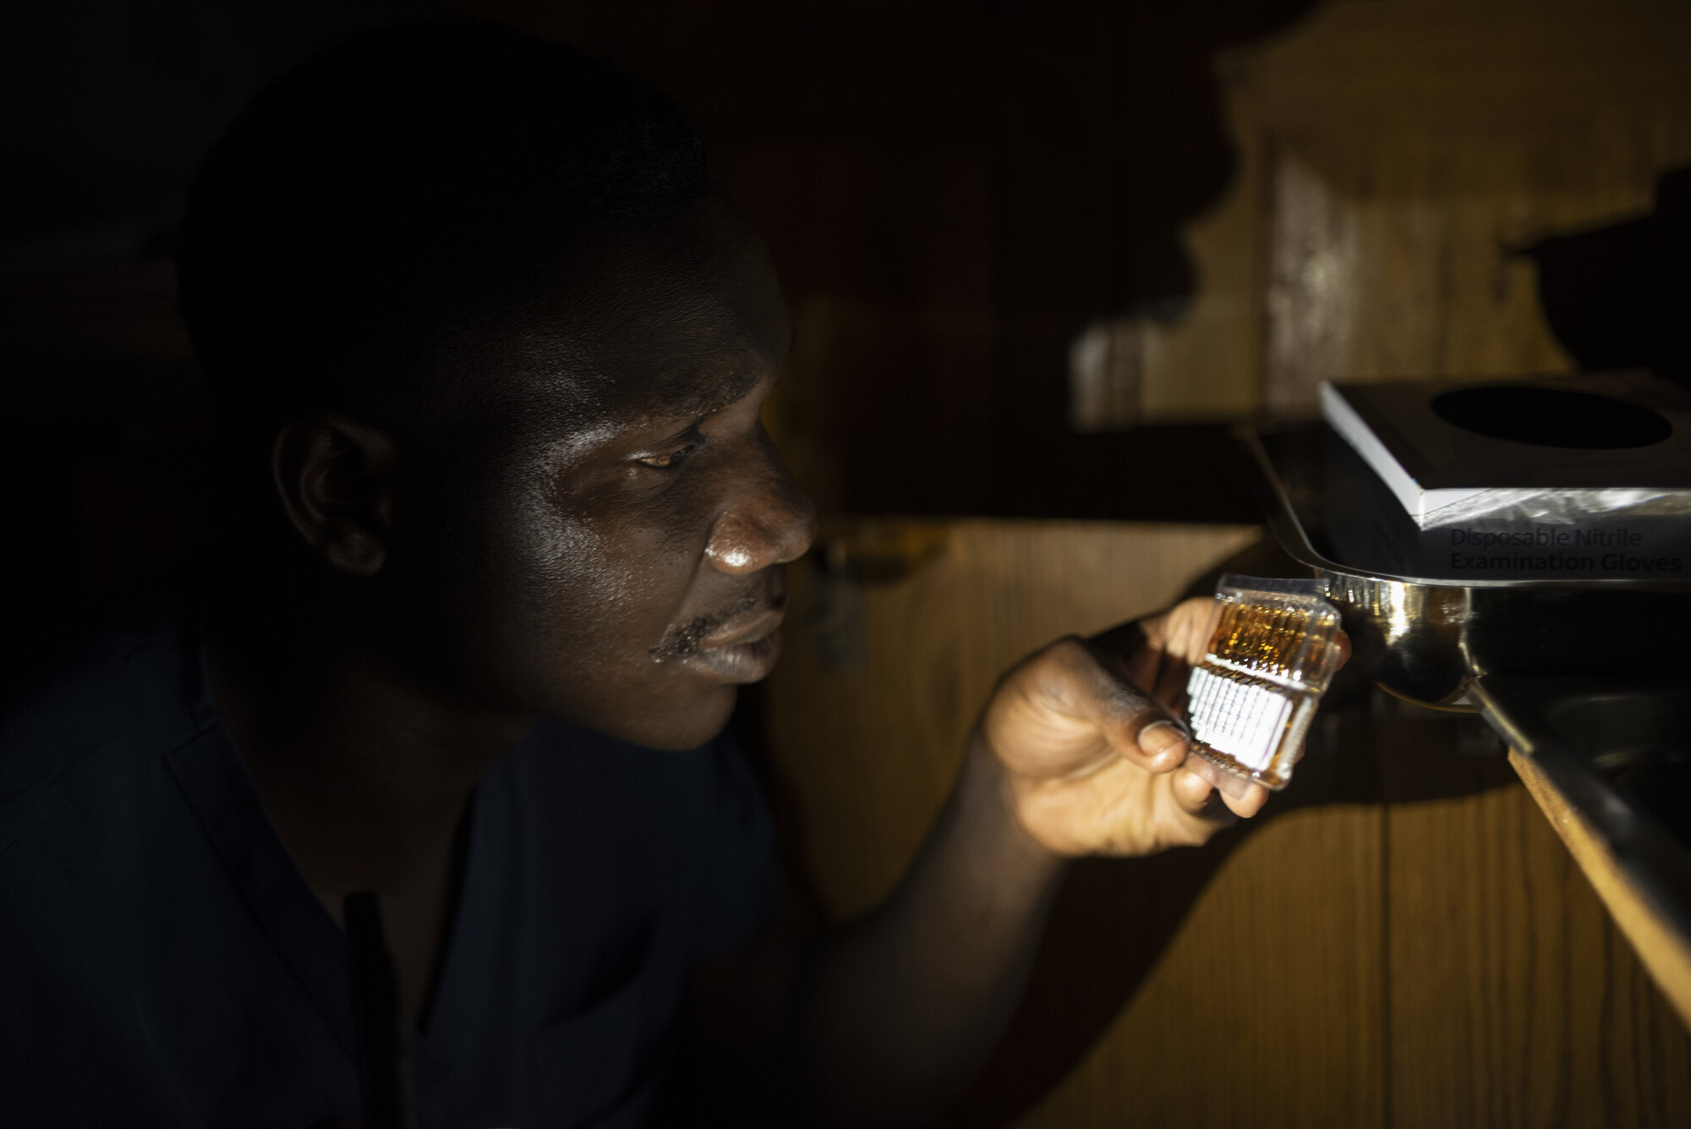
Verpleegkundige Enock controleert in het donker medicatie, tijdens een stroomuitval.

Slide 17
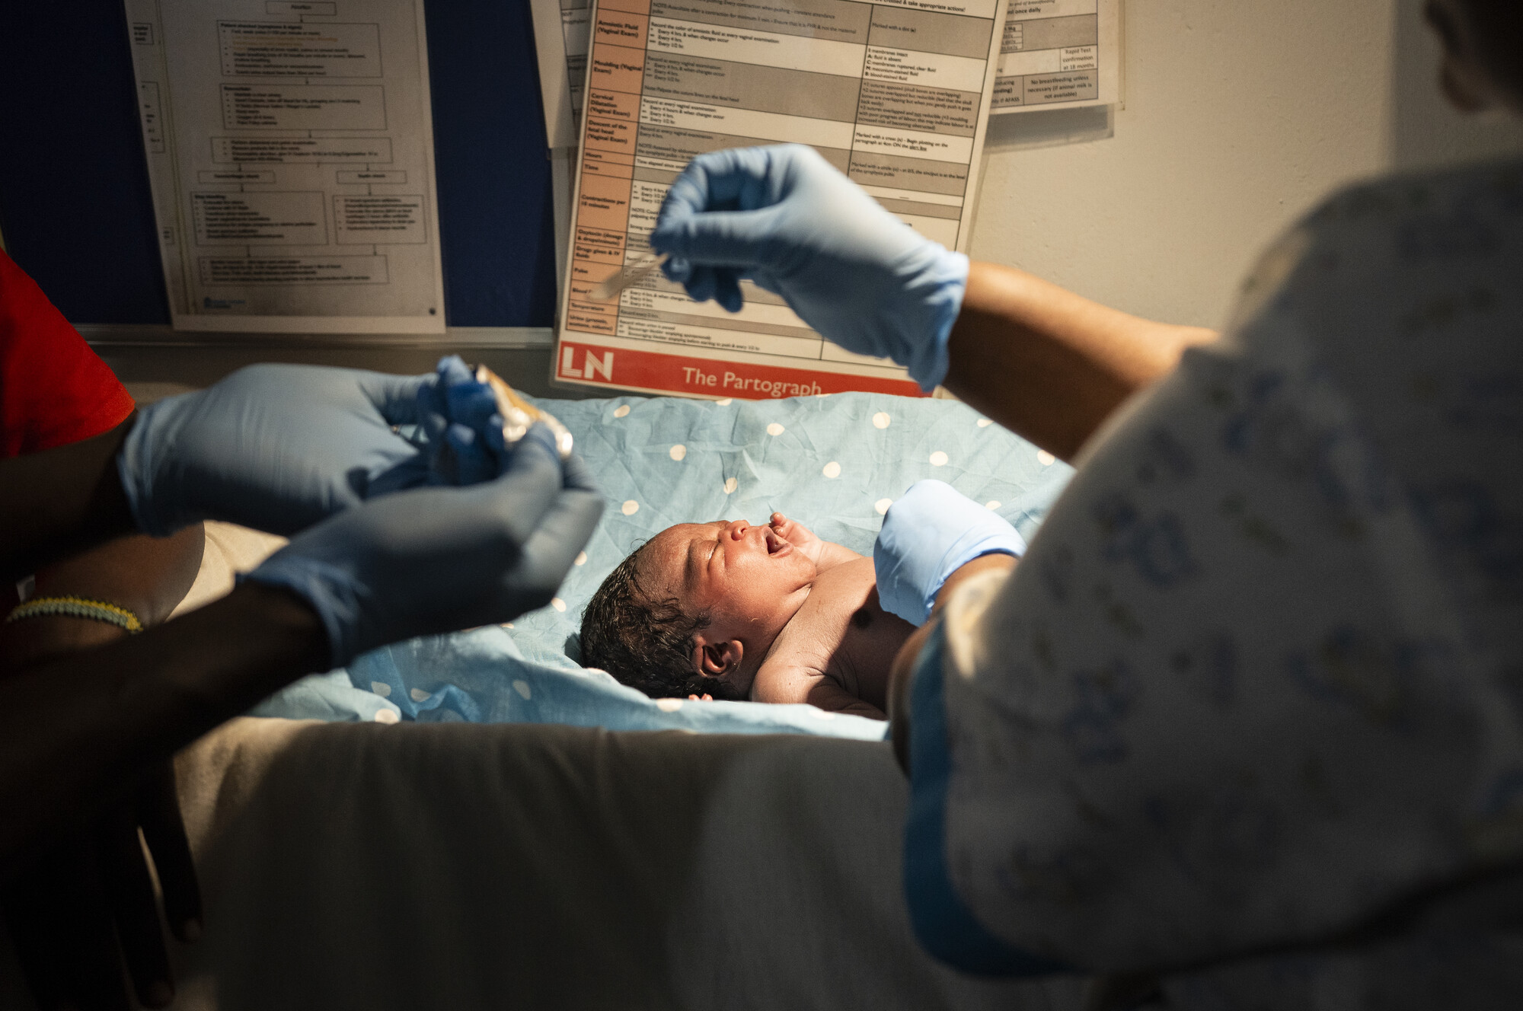
Baby Carlton wordt vlak na zijn geboorte gecontroleerd in het licht van een zaklamp.

Slide 18
Sommige nachten met stroomuitval lopen niet goed af. Bijvoorbeeld tijdens een noodzakelijke operatie, waarbij een baby in stuitligging lag…
Enock: “Deze vrouw heeft haar kindje verloren, maar ook de kans om ooit nog een kindje te krijgen. Alleen omdat we geen licht hadden. Dat had niet mogen gebeuren.”

Slide 19
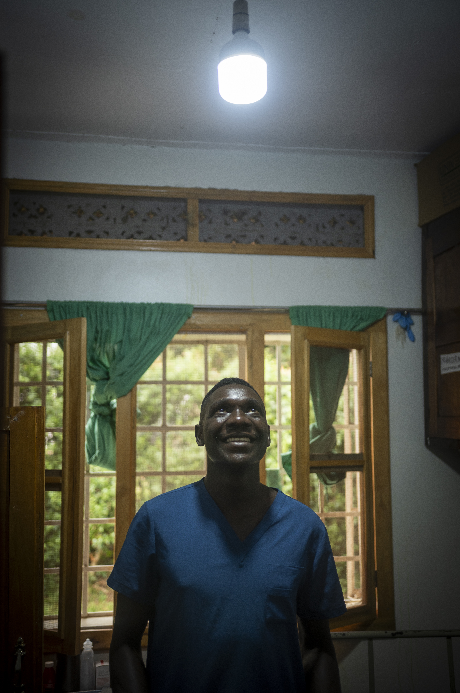
Met stabiele energie hoeven geen levens meer onnodig verloren te gaan.

Slide 20
Geef artsen in Uganda licht om levens te redden

Slide 21
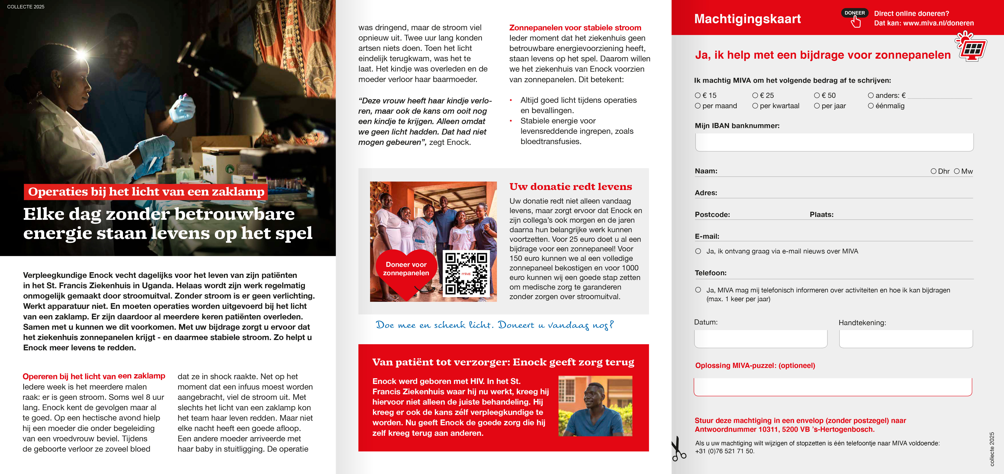
Helpt u Enock met een donatie voor zonnepanelen? Samen maken we levensreddende zorg beschikbaar.
Doneren:
In het collectezakje of;
Scan de QR-code en doneer online
Op de poster
In de folder
Op het collectezakje

Slide 22
Bedankt voor uw steun!
MIVA-Collecte 2025

